Slide 1


Slide 2
Plan Estratégico de TI PETI 2019-2022
DIRECCIÓN DE GESTIÓN DE INFORMACIÓN Y TECNOLOGÍA
Versión 2, 21 Junio 2019

Slide 3
Contenido
Objetivos y alcance del PETI
Entendimiento Estratégico
Diagnostico de la Situación Actual
Modelo de gestión de TI Objetivo
Modelo de Planeación
Cierre

Slide 4
01.
Objetivos y alcance del PETI

Slide 5
Objetivos del PETI
Integrar los proyectos de tecnologías de información con planes estratégicos generales de organización
Garantizar una administración de TI ágil, eficiente e innovadora acorde con tecnologías actuales y futuras
Responder más eficaz y rápidamente a los cambios de necesidades de la entidad
Resolver las cuestiones, falencias y observaciones que hayan sido detectados tanto en forma interna como auditorias externas
Identificar las necesidades futuras ( corto y mediano plazo) tanto a nivel organizativo , necesidad de recursos humanos e infraestructura tecnológica, en función de niveles previstos de servicio
Definir la estrategia de Arquitectura de TI, en lo relacionado con la evolución del mercado a nivel de tecnologías de información y comunicaciones
Identificar los servicios y los niveles de calidad de los mismos
Asegurar el desarrollo evolutivo de la TI para toda la Entidad

Slide 6
Alcance del PETI
Cuatro fases integran la estrategia de TI :
    Análisis de la situación actual, a través del entendimiento general de la estrategia organizacional, de la eficiencia de los procesos, del grado de madurez actual en la gestión de TI y de la aceptación de la tecnología.
    Análisis del modelo operativo y organizacional de la entidad, las necesidades de información y la alineación de TI con los procesos, de tal forma que se tenga plena conciencia de los cambios o ajustes que se realizan al respecto, preparando el desarrollo de la estrategia de TI
    A partir del entendimiento logrado en las dos fases anteriores, se desarrolla la estrategia de TI, la cual plantea el modelo de gestión de TI
    Establecer el modelo de planeación con la definición de los lineamientos y actividades estratégicas para desarrollar el plan de implementación de la estrategia y se estructura el plan maestro. Se desarrollan los planes de acción en el corto, mediano y largo plazo, se definen los indicadores de avance e impacto de la estrategia de TI y el análisis financiero de la ejecución del plan.

Slide 7
02.
Entendimiento estratégico

Slide 8




Entendimiento Estratégico
Tendencias tecnológicas
Estrategia institucional
Transformación digital
Entorno Normativo

Slide 9


Tendencias Tecnológicas
Inteligencia Artificial
  Generación de lenguaje natural , convierte datos en texto
  Reconocimiento de voz , sistemas interactivos de respuesta de voz y aplicaciones móviles.
  Agentes virtuales , un agente informático o un programa capaz de interactuar con humanos
  Plataformas machine learning , técnicas que permitan a las computadoras aprender.
  Toma de Decisiones , La toma de decisiones ya se ha incorporado a una variedad de aplicaciones
  Biométricas , interacciones para el reconocimiento del tacto, imágenes, voz y lenguaje corporal
  Defensa Cibernética , defensa de redes informáticas que se centra en prevenir, detectar y proporcionar respuestas oportunas ante ataques o amenazas hacia la infraestructura e información
  Asistencia al trabajador cognitivo , plataforma está diseñada para ayudar a los trabajadores especializados a procesar grandes cantidades de información
  Reconocimiento de Imagen , El reconocimiento de imágenes es el proceso que identifica y detecta un objeto o característica específica en una imagen digital o video
  Automatización en Marketing , permite a las empresas mejorar la interacción con su mercado meta y aumentar su eficiencia
quinta generación de redes celulares, conocida como 5G, la cual acelerará de manera considerable las velocidades del internet móvil.
avalancha de equipos y programas informáticos nuevos que ofrecen protección para mejorar la seguridad en tu red.

Slide 10




Tendencias Tecnológicas
Internet de las Cosas (IoT). red de objetos interconectados que, haciendo uso de Internet, recopilan, procesan e intercambian información con el propósito de facilitar procesos o la administración de cualquier tipo de tareas
5G es el estándar que reemplazará la tecnología actual 4G LTE, 5G es cien veces más rápido que la tecnología actual , reducirá de manera importante la latencia. Lo que se traduce en tiempos de carga más rápidos y mejores tiempos de respuestas en Internet,
Las plataformas móviles tendrán más sentido, esfuerzos e inversiones de los últimos años se oriente al desarrollo para plataformas móviles.
Preocupación por la seguridad, un reto será asegurar todos los dispositivos conectados y encontrar una solución para mantener la seguridad de los datos, avalancha de equipos y programas informáticos nuevos que ofrecen protección para mejorar la seguridad en tu red.
quinta generación de redes celulares, conocida como 5G, la cual acelerará de manera considerable las velocidades del internet móvil.

Slide 11
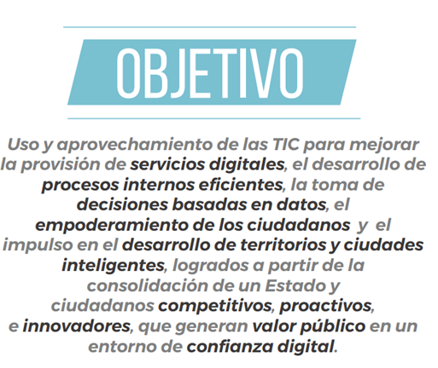

Transformación Digital
Decreto 1008 de 2018,
Política de gobierno Digital

Slide 12
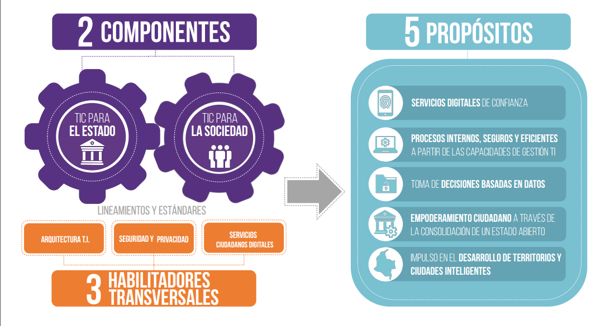
Gobierno Digital

Slide 13

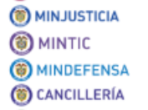

Política Nacional de Seguridad Digital
Leyes
Capacitación-Modelo de seguridad y privacidad de la información- MPSI
Instituciones responsable de Ciberseguridad y Ciberdefensa
Fortalecer las capacidades de las múltiples partes interesadas para identificar, gestionar, tratar y mitigar los riesgos de seguridad digital en sus actividades socioeconómicas en el entorno digital, en un marco de cooperación, colaboración y asistencia.
Mecanismos para impulsar la cooperación, colaboración y asistencia de seguridad digital a nivel internacional
Ley 1928 del 24/jul/2018, Colombia aprueba la adhesión a convenio Budapest o convención de Europa sobre cibercriminalidad

Slide 14
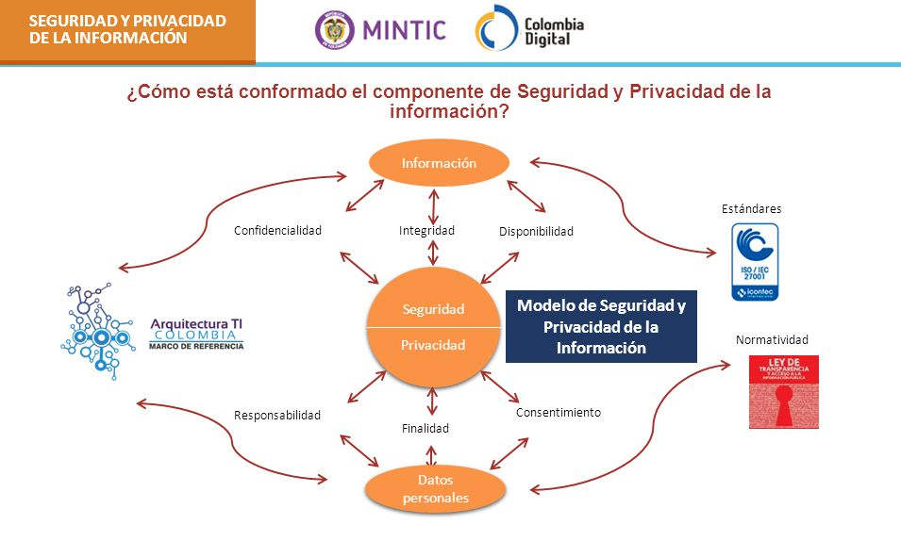
Seguridad y privacidad de la información

Slide 15
Servicios Ciudadanos Digitales
Decreto 1413 de 2017
Principios
Accesibilidad inclusiva
Escalabilidad
Servicios ciudadanos digitales básicos
Autenticación Biométrica
Autenticación con cédula digital
Autenticación electrónica
Servicio de carpeta ciudadana
Servicio de interoperabilidad
Gratuidad para servicios digitales básicos
Libertad de entrada al mercado
Libre elección y portabilidad
Privacidad por diseño y por defecto
Seguridad, privacidad y circulación restringida de la información
Usabilidad

Slide 16
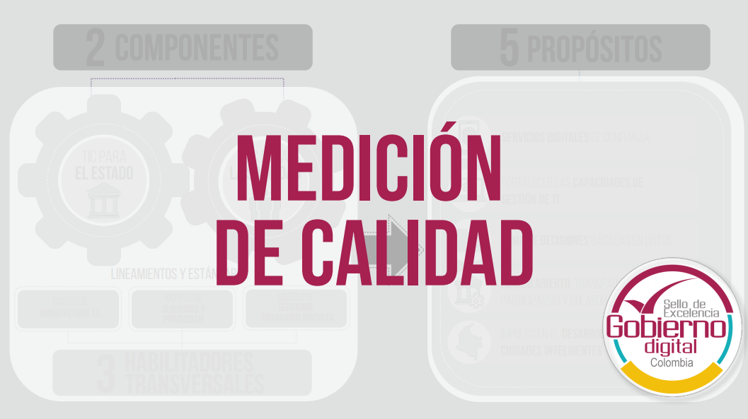
Gobierno Digital
Resolución 2405 de 25 nov 2016
nuevo
Servicios en Línea
Gobierno Abierto
Capacidades gestión de TI
Ciudades y territorios inteligentes

Slide 17
Oportunidades detectadas en el Contexto Estratégico
Año | Oportunidad | Aprovechamiento de la oportunidad
2019 | Desarrollo de nuevas tecnologías en el mercado; tendencias tecnológicas y buenas prácticas de gestión | Las tendencias tecnológicas influencian la definición de proyectos, como los proyectos orientados a plataformas móviles (Mi Consulado), en la nube, y herramientas de analítica avanzada (análisis prescriptivo y predictivo).
 | Impulso de Gobierno Digital por parte del Ministerio de Tecnología | Fortalecimiento del contacto con MinTIC para proyectos de integración al portal GOV.CO y proyectos de relacionados con trámites y servicios en línea.
 | Colombia Compra eficiente, incorporación en acuerdo marco de precios de servicios y recursos de TIC | Se siguen adoptando procesos de contratación a través de Colombia Compra Eficiente. Se ha manifestado a MinTIC las preocupaciones para adquisición de equipos a través del portal.
 | Conocimiento del ciudadano en el uso de las tecnologías de información; tecnología móvil, internet y otros; facilitando así la aplicación de conceptos de Gobierno Digital. | Para ciudadanos se siguen mejorando los servicios a través de dispositivos móviles. Para funcionarios se han implementado herramientas de colaboración y comunicación de vanguardia como Teams, que cambian la cultura de trabajo.

Slide 18



Estructura Sector Relaciones Exteriores
Ministerio de Relaciones Exteriores
Decreto 869 de 2016
Unidad Administrativa Especial Migración Colombia
Decreto 4062 de 2011
Fondo Rotatorio del MRE
Decreto 20 de 1992
Notes:
MINISTERIO DE RELACIONES EXTERIORES
Política exterior
El Ministerio de Relaciones Exteriores administra recursos del presupuesto de la Nación.
Representante legal: Ministro Carlos Holmes Trujillo García
FONDO ROTATORIO
El Fondo Rotatorio administra recursos propios que provienen de los trámites de la Cancillería.
Representante legal: Secretario General Carlos Rodríguez Bocanegra
MIGRACIÓN COLOMBIA
Política migratoria
Representante legal: Christian Krüger Sarmiento

Slide 19
Mapa de procesos
Necesidades de las
partes interesadas
Satisfacción de las
partes interesadas
1. Direccionamiento Estratégico, Formulación
y Planificación de
la Política Exterior
2. Comunicaciones
3. Gestión de Información
y Tecnología
Estratégicos
4. Desarrollo de la Política Exterior
5. Seguimiento de la Política Exterior
Promoción y defensa de los intereses nacionales Cumplimiento de compromisos con otros estados,
organismos internacionales y nacionales
colombianos y extranjeros
Misionales
Compromisos con otros Estados
y Organismos Internacionales
Necesidades de nacionales
colombianos y extranjeros
Intereses del país prioridades del país
6. Servicio al Ciudadano
7. Gestión
del Talento Humano
8. Gestión Financiera
9. Gestión Administrativa
10. Gestión Contractual
11. Gestión Documental
Apoyo
12. Apoyo Jurídico
Evaluación
13. Evaluación Independiente
14. Mejora Continua
Notes:
MINISTERIO DE RELACIONES EXTERIORES
Política exterior
El Ministerio de Relaciones Exteriores administra recursos del presupuesto de la Nación.
Representante legal: Ministro Carlos Holmes Trujillo García
FONDO ROTATORIO
El Fondo Rotatorio administra recursos propios que provienen de los trámites de la Cancillería.
Representante legal: Secretario General Carlos Rodríguez Bocanegra
MIGRACIÓN COLOMBIA
Política migratoria
Representante legal: Christian Krüger Sarmiento

Slide 20
Organigrama Ministerio de Relaciones Exteriores
Decreto 648 de 2017 / Decreto 1499 de 2017 / Decreto 869 de 2016 / Resolución 9709 de 2017 / Resolución 1152 de 2019 / Resolución 1318 de 2019
Despacho del Ministro de Relaciones Exteriores
Dirección del Protocolo
Dirección de Asuntos Jurídicos Internacionales
Dirección de la Academia Diplomática
Oficina Asesora de Planeación y Desarrollo Organizacional
Dirección para el Desarrollo y la Integración Fronteriza
Dirección de Gestión de Información y Tecnología
Despacho del Viceministro
de Relaciones Exteriores
Despacho del Viceministro
de Asuntos Multilaterales
Secretaría General
Misiones Colombianas
Acreditadas en el Exterior
Dirección de América
Dirección de Asuntos
Políticos Multilaterales
Dirección de Talento Humano
Misiones Permanentes ante Organismos Internacionales Multilaterales y Regionales
Embajadas
Dirección de Europa
Dirección de Asuntos Económicos,
Sociales y Ambientales Multilaterales
Dirección Administrativa y Financiera
Dirección de Asia, África y Oceanía
Dirección de Derechos Humanos
y Derecho Internacional Humanitario
Dirección de Asuntos Migratorios, Consulares y Servicio al Ciudadano
Consulados
Dirección de Soberanía
Dirección de Cooperación Internacional
Oficina Asesora Jurídica Interna
Dirección de Asuntos Culturales
Oficina de Control Disciplinario Interno
Dirección de Mecanismos de
Concertación e Integración Regionales
Notes:
Organigrama: Representación gráfica de la estructura de la entidad.
Se visualizan jerarquías y líneas de mando.
62 Embajadas
120 Consulados
3 Misiones permanentes:
2 Misiones ante la ONU - Nueva York – USA y Ginegra – Suiza
1 Misión ante la OEA – Washington – USA

Slide 21
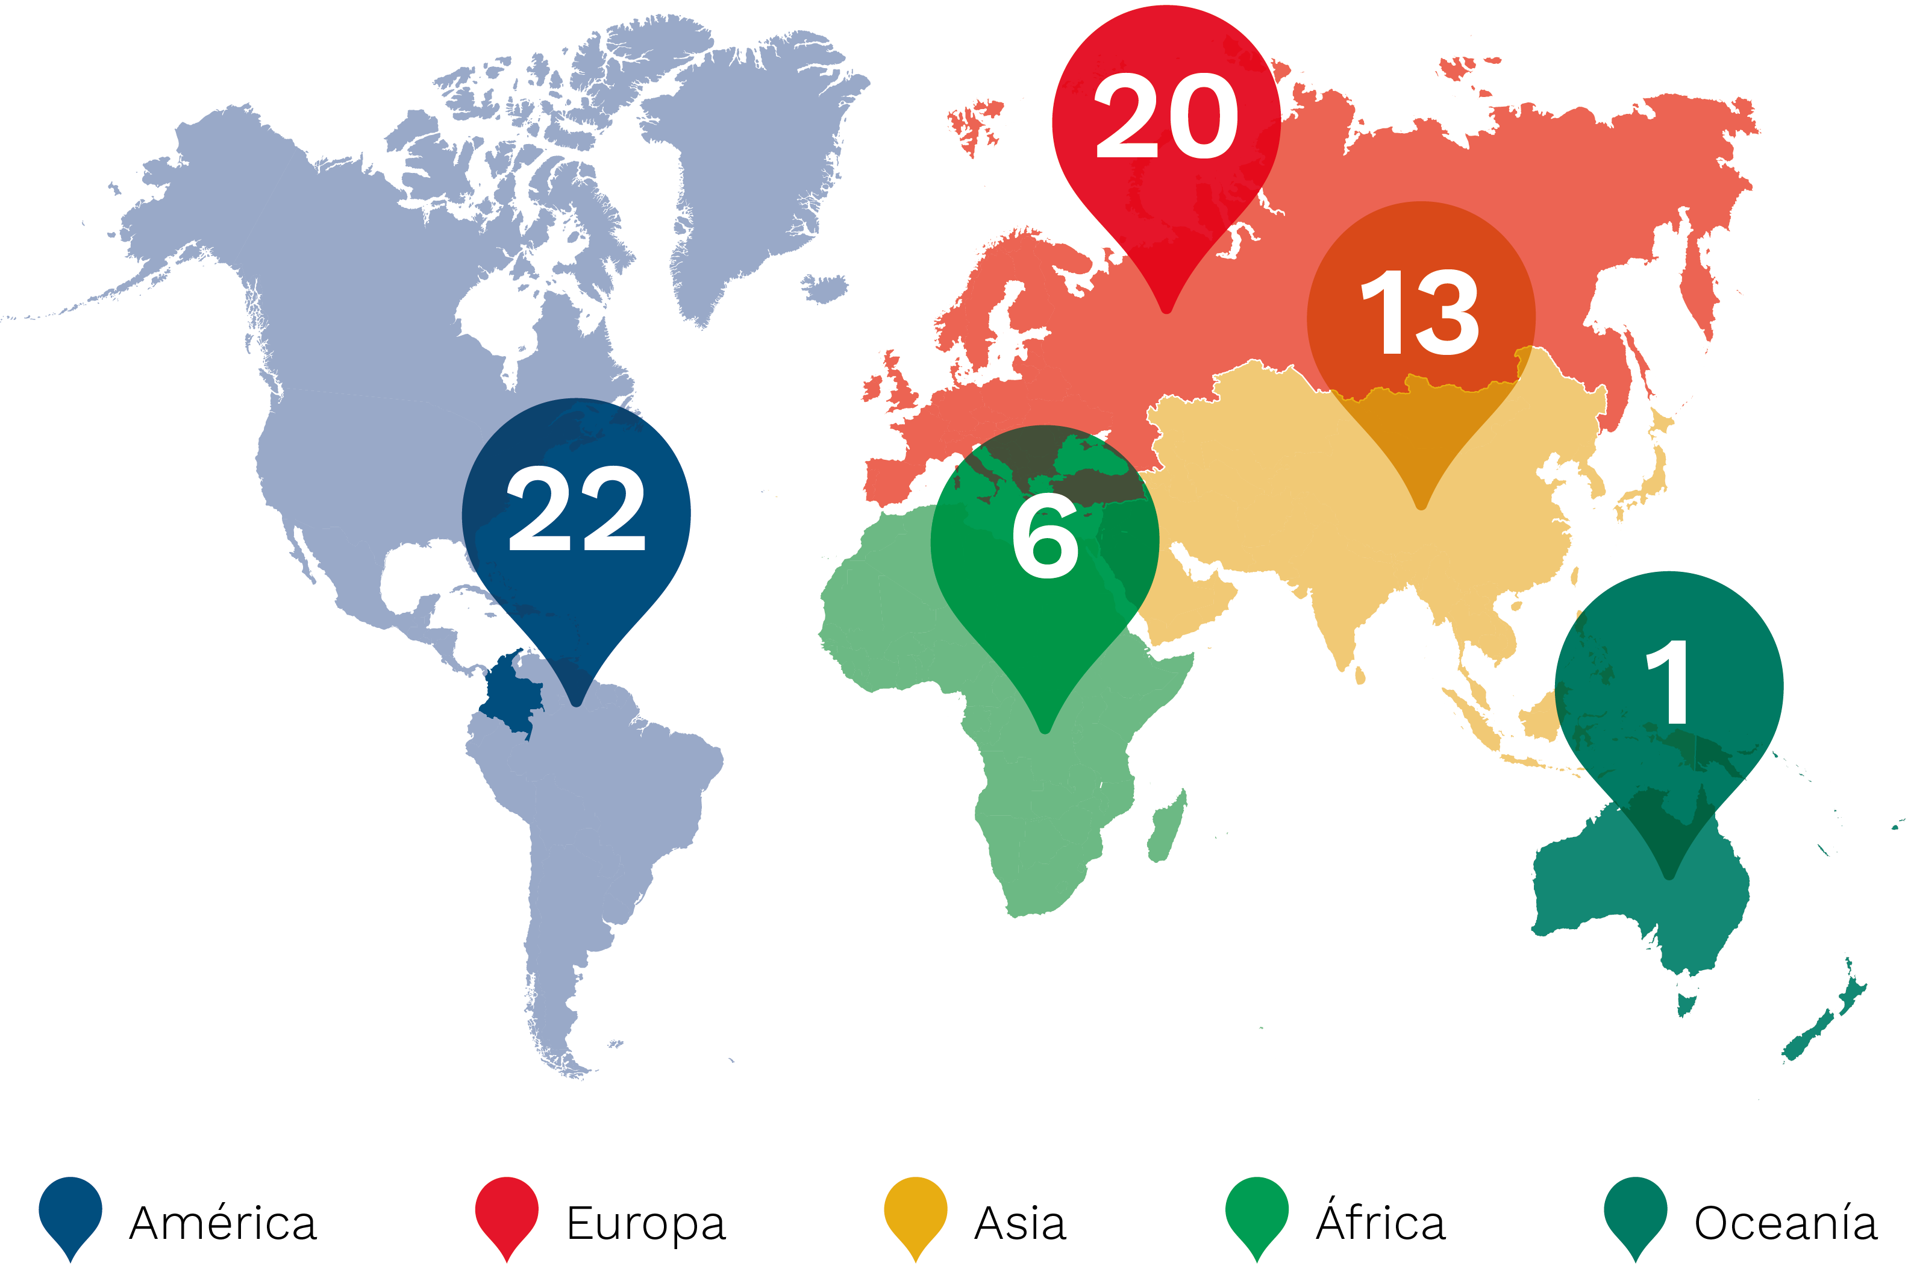

Embajadas y Consulados de Colombia en el Exterior
Embajadas
62
Consulados
120
74
Consulados
Secciones Consulares
46
Consulte el Informe de Gestión 2018 haciendo clic aquí.

Slide 22






Planeación Estratégica Institucional
Participar responsable y sosteniblemente en los escenarios internacionales, especialmente de carácter multilateral, en defensa de la seguridad y la estabilidad internacionales, privilegiando el compromiso con la democracia representativa y el Estado de Derecho.
Fortalecer y promover los intereses nacionales a través de relaciones bilaterales diversificadas, tanto en términos geográficos como temáticos,
y la creación de una nueva política de diplomacia pública que permita difundir el poder blando de Colombia frente a actores tradicionales y no tradicionales.
Promover los intereses de Colombia en los Mecanismos de Concertación e Integración Regionales, y renovar el compromiso y liderazgo
del país en los mismos.

Slide 23








Planeación Estratégica Institucional
Desarrollar una nueva política migratoria integral que considere las nuevas dinámicas migratorias a las que se enfrenta Colombia como país emisor, receptor y de tránsito de migrantes.
Liderar una nueva política de fronteras que fomente el desarrollo integral y diferenciado de las regiones, los departamentos, municipios y corregimientos fronterizos colombianos.
Liderar una estrategia nacional que permita consolidar la oferta y la demanda de cooperación internacional en función de los objetivos de política exterior y los pilares del “Plan Nacional de Desarrollo: Pacto por Colombia, Pacto por la Equidad”.
Fortalecer profesional e institucionalmente al Ministerio de Relaciones Exteriores y su Fondo Rotatorio para el desarrollo de una gestión transparente, así como mejorar la eficiencia, eficacia y efectividad del Sistema Integrado de Gestión.

Slide 24
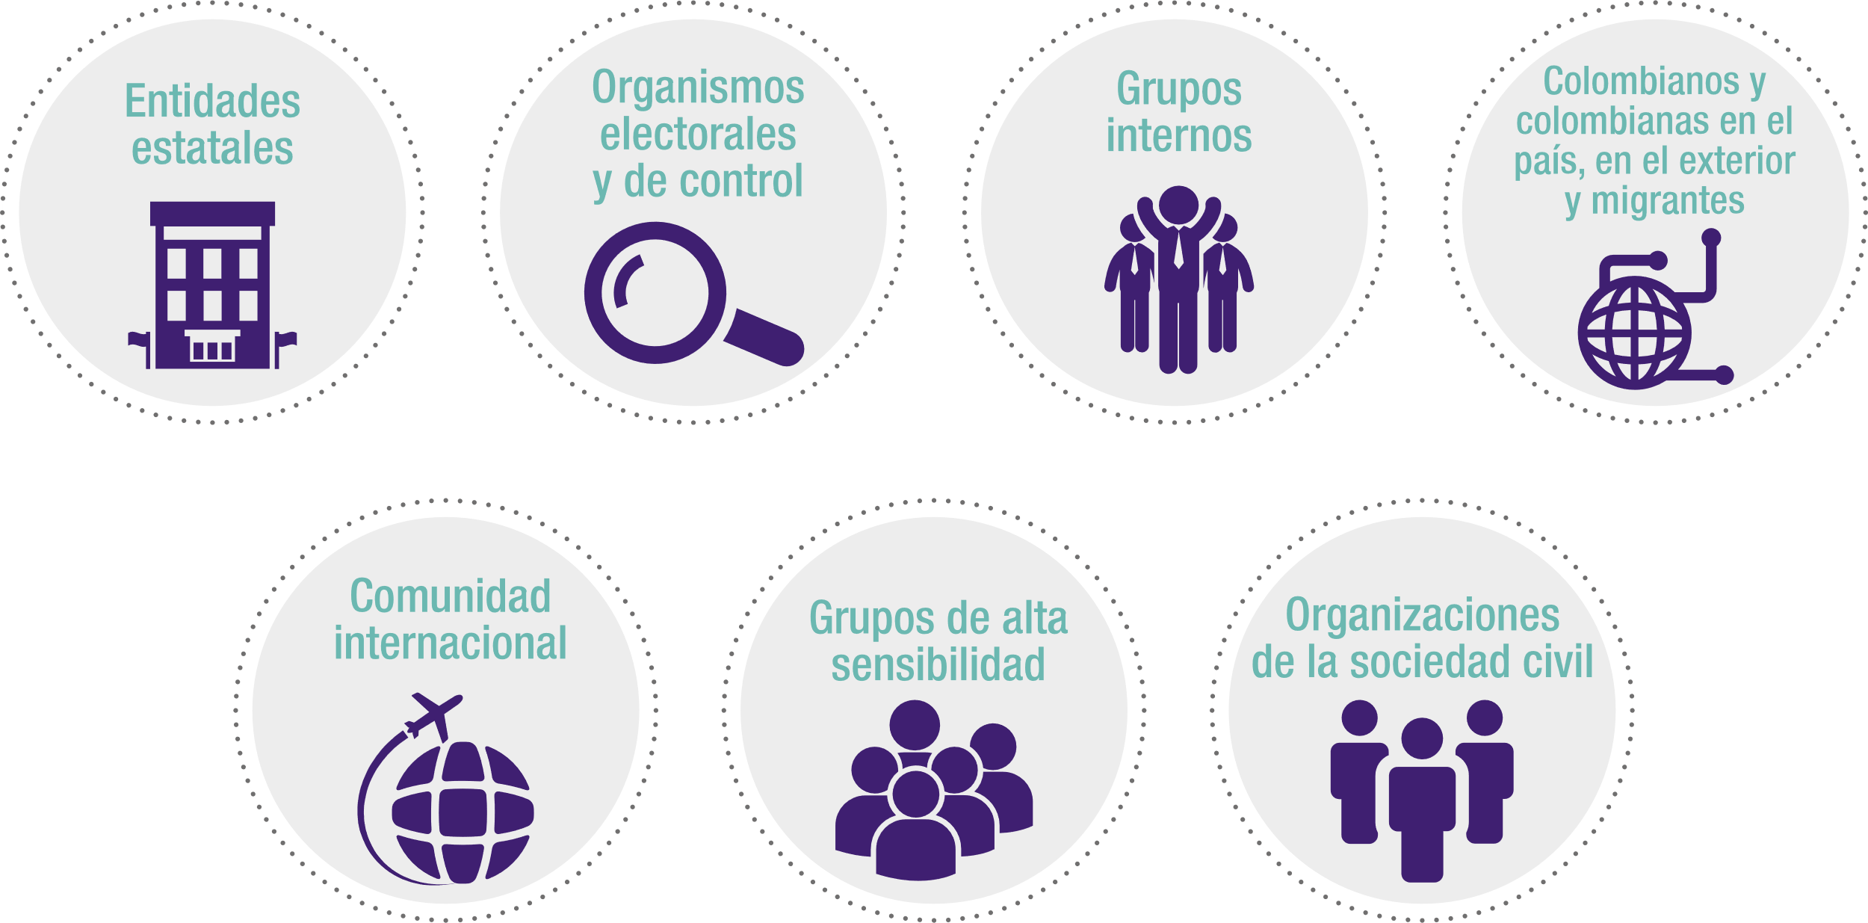
Partes interesadas
Consulte la Caracterización de partes interesadas haciendo clic aquí.

Slide 25
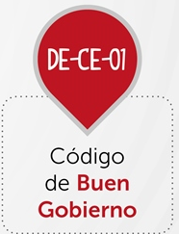
Entorno normativo
POLÍTICAS FRENTE AL MODELO INTEGRADO DE PLANEACIÓN Y GESTIÓN- MIPG
Políticas para la gestión ética
  Compromiso de lucha antipiratería
Políticas de comunicación e información
  Compromiso con la estrategia de Gobierno en Línea
  Compromiso con la Protección de datos
Política de seguridad de la información
POLÍTICAS FRENTE A LA EFICIENCIA ADMINISTRATIVA
Política de Cero Papel
Calidad de la Información
Compromiso institucional con la gestión documental
POLITICAS DE RESPONSABILIDAD SOCIAL
Política de responsabilidad frente al medio ambiente

Slide 26












Integración de Planes Institucionales y Estratégicos
Modelo Integrado de Planeación y Gestión-MIGP
Plan Institucional de Archivos de la Entidad ­PINAR
Plan Anual de Adquisiciones
Plan Anual de Vacantes
de Carrera Administrativa
Plan de Previsión de Recursos Humanos
Plan Estratégico
de Talento Humano
Plan Institucional
de Capacitación
Plan de Incentivos Institucionales
Plan de Trabajo Anual en Seguridad y Salud en el Trabajo
Plan Anticorrupción y de Atención al Ciudadano
Plan Estratégico de Tecnologías de la Información y las Comunicaciones ­ PETI
Plan de Tratamiento de Riesgos de Seguridad y Privacidad de la Información
Plan de Seguridad y Privacidad de la Información

Slide 27
03.
Diagnostico Situación Actual

Slide 28


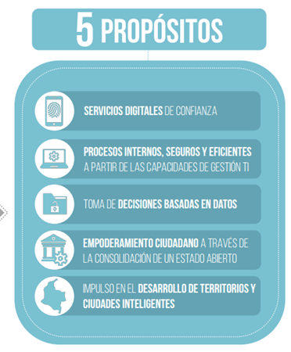
Logros y retos a 2018
Gobierno digital
Diagnóstico Situación Actual - 2019
Autodiagnóstico
Estado de Implementación de Política Gestión y desempeño Institucional
Estado implementación Marco de Referencia de Arquitectura Empresarial
Estado de Implementación del Modelo de Seguridad y Privacidad de la información
Condiciones de la Entidad para implementación de Servicios ciudadanos digitales
Encuestas Colombia ágil
Planes de Mejoramiento de los procesos

Slide 29
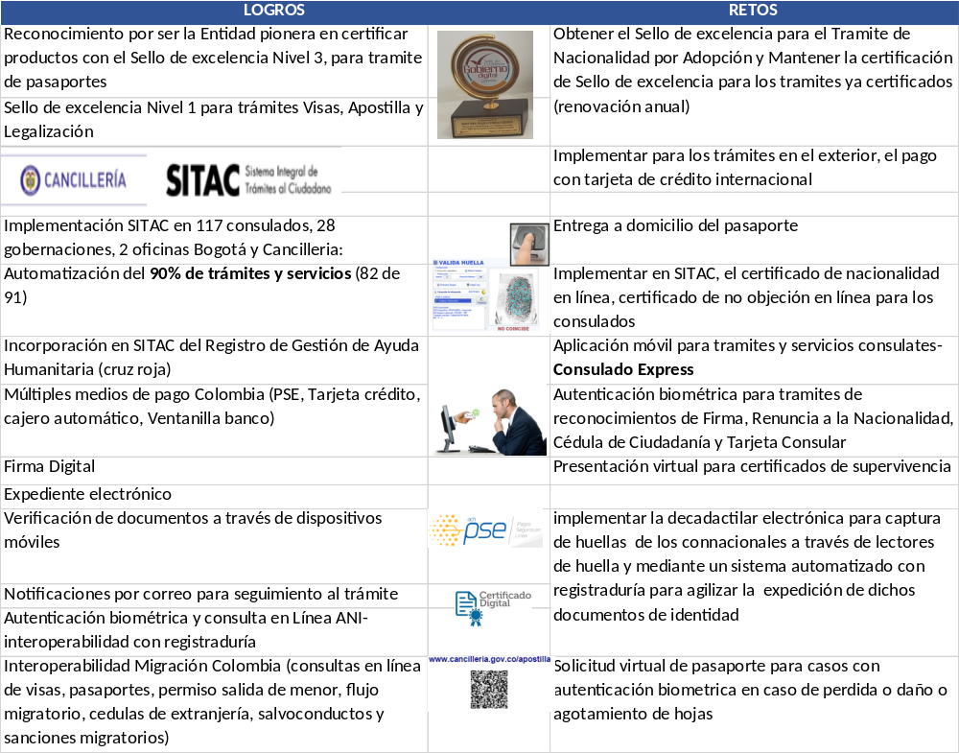
Logros y retos gobierno digital 2018

Slide 30
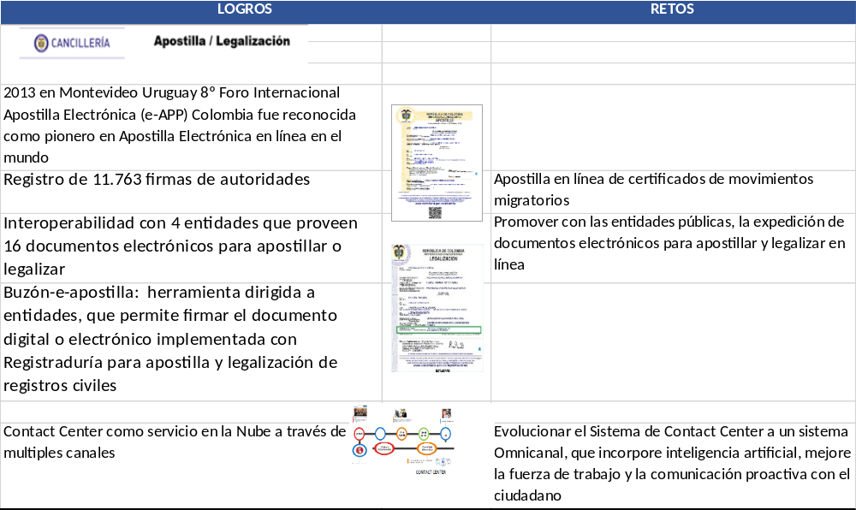
Logros y retos gobierno digital 2018

Slide 31
04.
Modelo de Gestión de TI objetivo

Slide 32
Objetivos Estratégicos TI 2019-2022
Negocio
Mejora Continua a la oferta de trámites y servicios disponibles a través de canales electrónicos bajo el enfoque de gobierno digital (participación, App móviles, gobierno abierto)
Reducir la brecha entre necesidades de usuarios de TI y oferta de servicios
Generar confianza en cuanto a la gestión de la seguridad y privacidad de la información
Digitalización, optimización e integración de procesos críticos Institucionales en ambientes colaborativos
Contribución a la gestión ambientalmente responsable de la entidad – Tecnología verde
Negocio
Cliente

Slide 33
Objetivos Estratégicos TI 2019-2022
Gestión de TI
Aprendizaje
Negocio
Habilitar procesos y herramientas que facilitan el consumo, análisis, uso y aprovechamiento de la información
Promover la adopción de competencias y habilidades digitales
Maximizar el valor de los sistemas de información
Implementar las mejores practicas en la gestión de servicios de TI
Actualizar la plataforma tecnológica para respaldar los servicios de TI y aprovechar ventajas de computación en la nube
Fortalecer el equipo de TI, en estructura, competitividad y suficiencia
Posicionar en la alta dirección el impacto de la gestión de TI en los resultados de la Entidad

Slide 34

Modelo de Gestión de TI
Maximizar los beneficios hacia el ciudadano y facilitar la eficiencia, eficacia y trasparencia del Ministerio de Relaciones Exteriores a través del uso de las tecnologías de la información y la comunicación en un ambiente seguro.

Slide 35

Modelo de Gestión de TI
Para el 2022, a través del uso de herramientas tecnológicas que utilizan internet, el Ministerio de Relaciones Exteriores transformará los procesos a través de los cuales sirve a los ciudadanos y contará con las tecnologías digitales para hacer frente a los retos que suponen las nuevas generaciones.

Slide 36
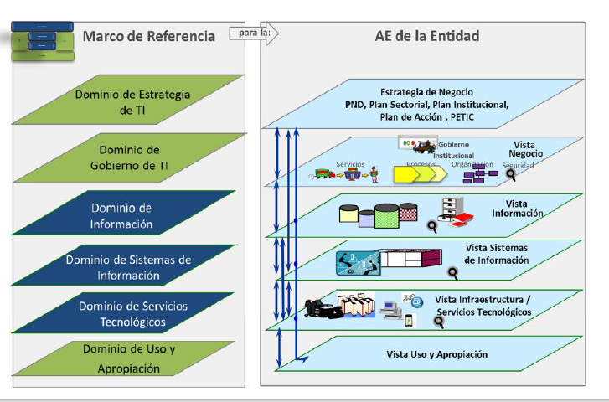
Modelo de los Contexto de los Dominios
Los dominios del Marco de Referencia de TI, para el Estado colombiano están alineados
con las definiciones hechas en el Diseño Contextual del Marco de Referencia de AE

Slide 37
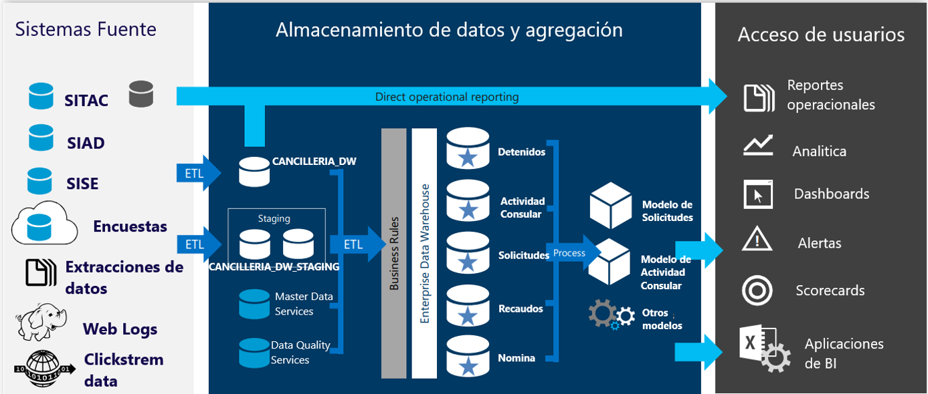
Arquitectura de Información 2019
Para implementar

Slide 38
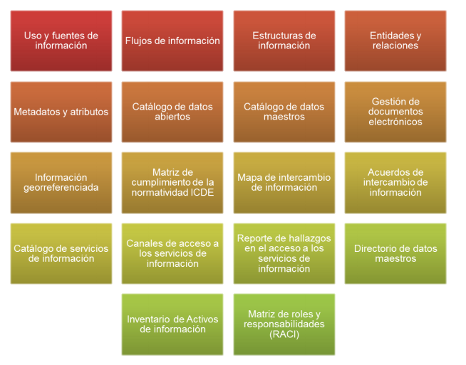
Componentes Arquitectura de Información

Slide 39
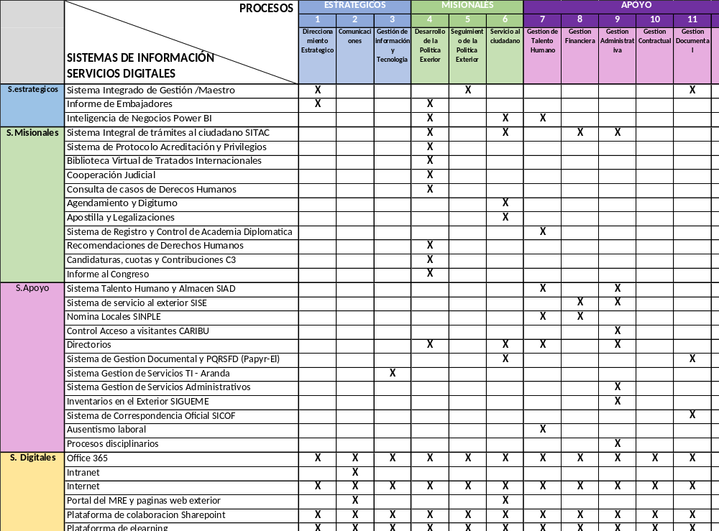
Mapa Sistemas de Información

Slide 40



Arquitectura de Sistemas 2019-2022
Capa de Presentación
Portal
Funcionario MRE
Sistema Cliente
Capa de Negocio
Capa BPM
Bus de Servicios
Lógica Servicios Web
Controladores Web
Procesos de Negocio
Ciudadano
Caché
Servicios Web
Excepciones
Controladores de Negocio
Servicios
Constantes
Log
Notificación de correo
Entidades
Encriptamiento
Reportes
Migración Colombia
Registraduría
Policía
Entidades Bancarias
ACH - PSE
Otras entidades
Otras aplicaciones internas
Capa de Datos
Autenticación y Autorización
Servicios de Integración
Auditoría
Master Data
Analítica
BD de aplicación
Bodega de Datos

Slide 41
Arquitectura Tecnológica 2019-2022
Objetivos Principales
Proveer acceso de la información y servicios de TIC al público, bajo estándares de seguridad
Promover la migración gradual a la nube de servicios e infraestructura de TI
Propiciar el uso de estándares abiertos para tecnologías y plataformas
Promover la selección de plataformas flexibles y escalables
Promover la selección de productos donde existe un amplio nivel de soporte de proveedores
Incrementar la interoperabilidad entre sistemas mediante uso de una infraestructura común y estándares
Optimizar el uso de recursos a través de acuerdo marco de precios de Colombia compra eficiente

Slide 42
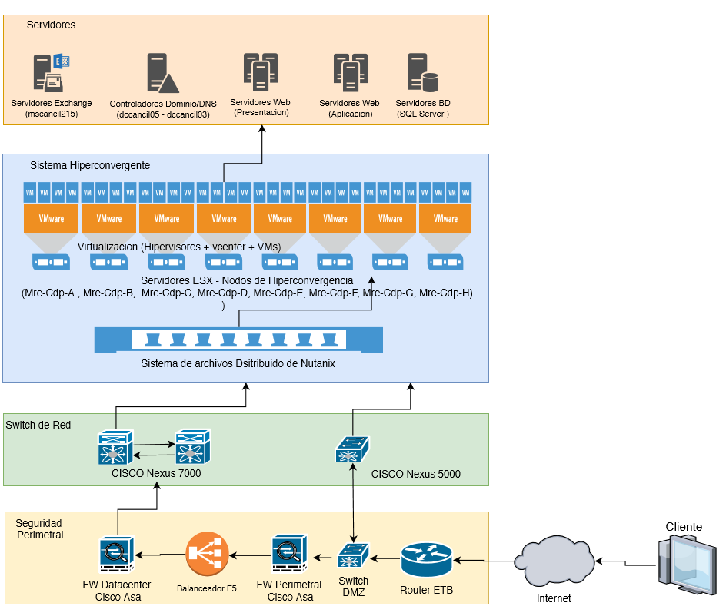
Arquitectura Tecnológica 2019-2022

Slide 43
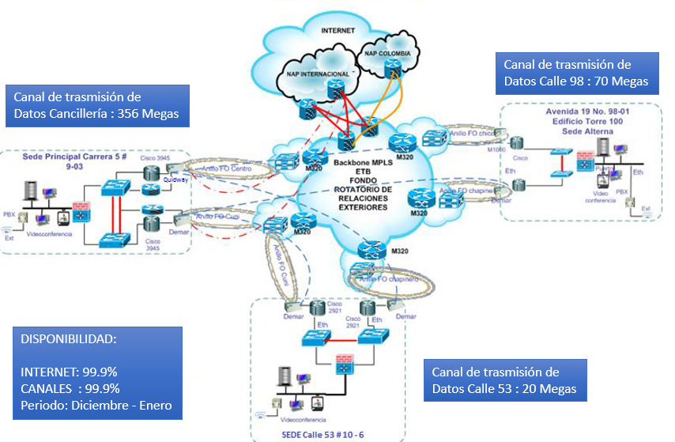
Comunicaciones e Internet

Slide 44

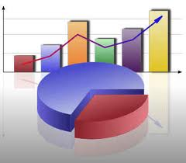

Gestión Servicios Tecnológicos
ISO 20000, ISO 27000, ITIL
Usuarios
Monitoreo
Desarrollar y mantener operación de plataforma
Mesa de Ayuda
Gestión de capacidad
Gestión de disponibilidad
Gestión de incidentes
Gestión de continuidad
Gestión de problemas
Gestión de catálogo y niveles de servicio
Gestión de cambios
Gestión de seguridad
Entregas y Despliegues
Gestión de configuración
Base de datos de configuración (CMDB)

Slide 45
05.
Modelo de Planeación

Slide 46







Alineación Estrategia Institucional con política digital
Fortalecer el servicio consular ¨Mas y mejores servicios a nuestros connacionales¨
A la mayor brevedad, fortalecer nuestros consulados a través de los CONSULADOS EXPRESS: consulados virtuales, extensión de la jornada de atención, atención los sábados, disminución gradual de tarifas, información comercial, sistemas nacional de migraciones, fortalecimiento de los sistemas de asesoramiento
Hacer frente a esta nueva realidad requiere una política internacional proactiva, imaginativa, diversificada geográfica y temáticamente, actualizada tecnológicamente, fuerte en el análisis académico y geopolítico y con la cultura de compartir la información
Evaluar constantemente mediante indicadores y metas específicas la tarea de las misiones diplomáticas y consulares.
Darle plano desarrollo a la diplomacia para la legalidad, el emprendimiento y la equidad soportada en la sostenibilidad ambiental y la innovación

Slide 47
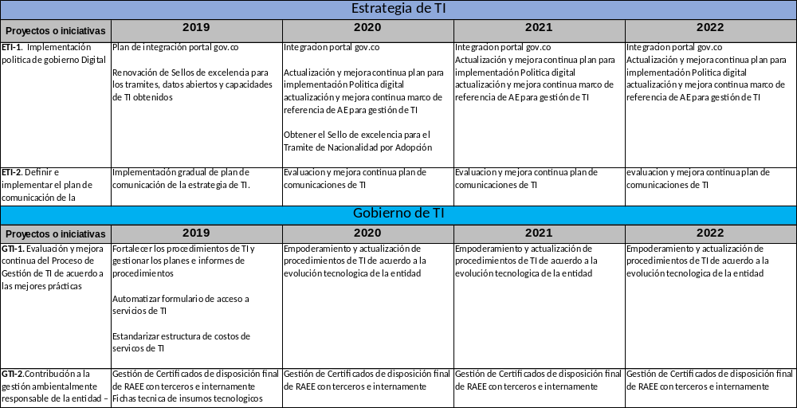
Portafolio de Proyectos

Slide 48
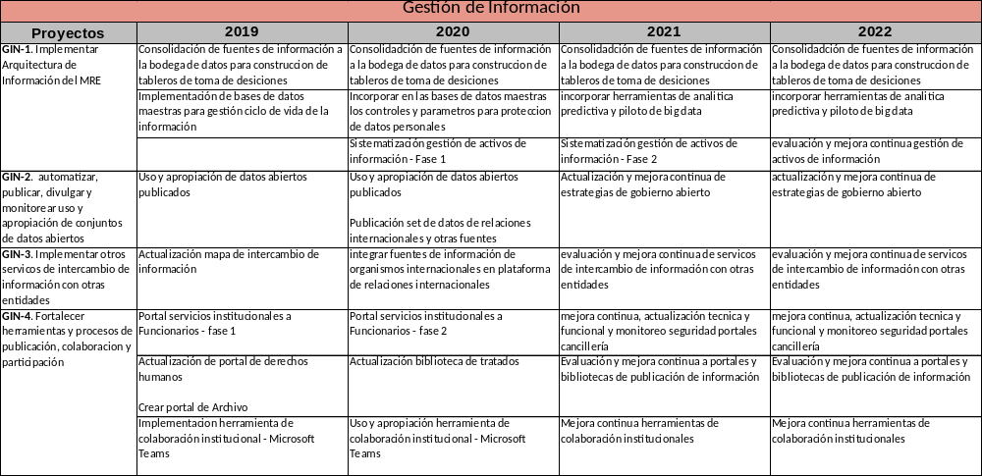
Portafolio de Proyectos

Slide 49
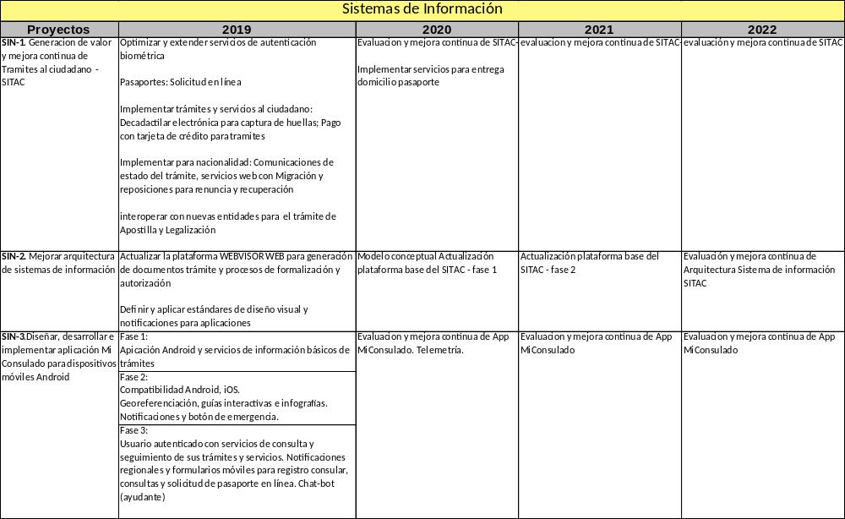
Portafolio de Proyectos

Slide 50
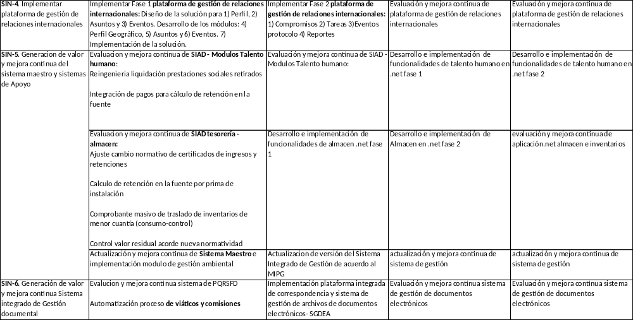
Portafolio de Proyectos

Slide 51
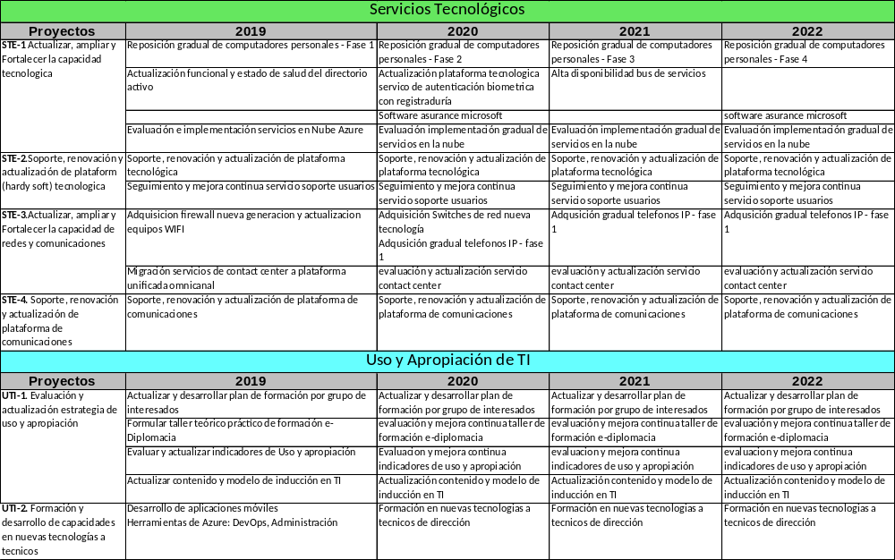
Portafolio de Proyectos

Slide 52
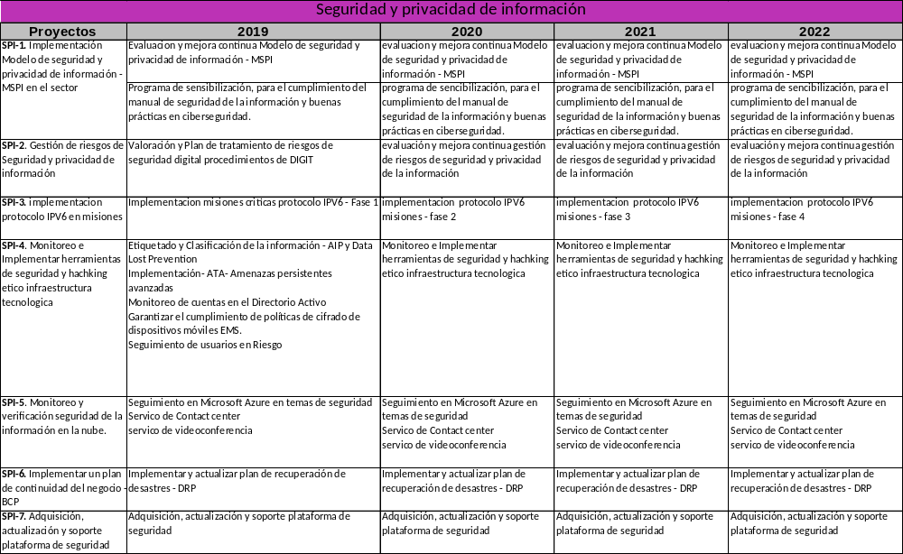
Portafolio de Proyectos

Slide 53
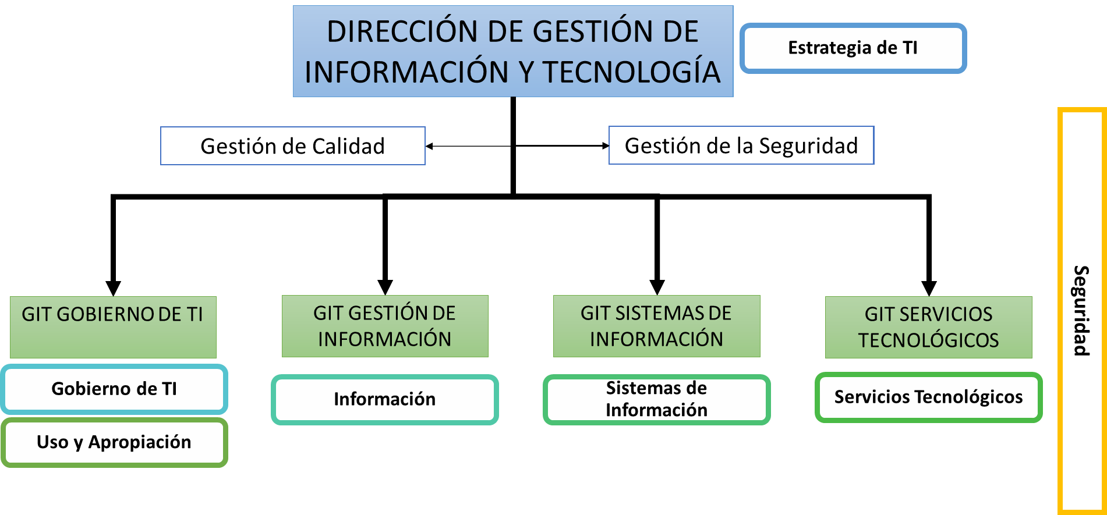
Organigrama TI

Slide 54

8. Cierre

Slide 55
Gracias

